Slide 1
Mavzu-4. Matritsalar va ularning ayrim xossalari. Matritsalar ustida amallar. Determinantlar. Matritsaning determinant. Minor va algebraik to’ldiruvchilar. Teskari matritsalar. Ixtiyoriy tartibli determinantlarni hisoblash
Reja:
Matritsa tushunchasi.
Matritsa xossalari.
Matritsalar ustida amallar.
Determinant tushunchasi.
Minor va algebraik to’ldiruvchi.
n- tartibli determinantlarni hisoblash.

Slide 2
Ta’rif-1: Haqiqiy sonlarning mxn o’lchamli matritsasi deb m ta satr va n ta ustundan iborat haqiqiy sonlar bilan ma’lum tartibda to’ldirilgan to’g’ri to’rtburchakli jadvalga aytiladi. Jadvalni to’ldirgan sonlar matritsaning elementlari deyiladi.

Slide 3
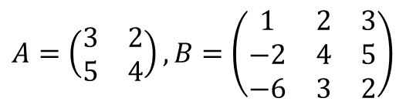

SATR MATRITSA
KVADRAT MATRITSA
Har qanday jadval ham matritsa bo’lavermaydi
$$A=\left(\begin{matrix}a_{11} & a_{12} & ... & a_{1n}\end{matrix}\right)$$
$$A=\left(\begin{matrix}3 & 2 \\ 5 & 4\end{matrix}\right),B=\left(\begin{matrix}1 & 2 & 3 \\ −2 & 4 & 5 \\ −6 & 3 & 2\end{matrix}\right)$$

Slide 4
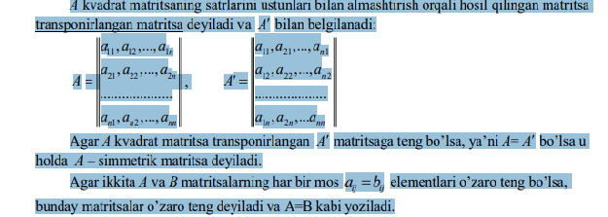
Nol matritsa; diagonal matritsa

Slide 5
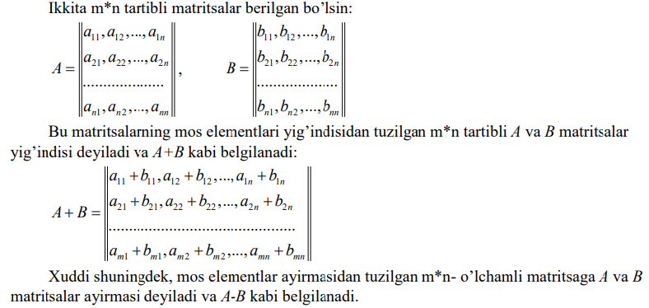

Slide 6
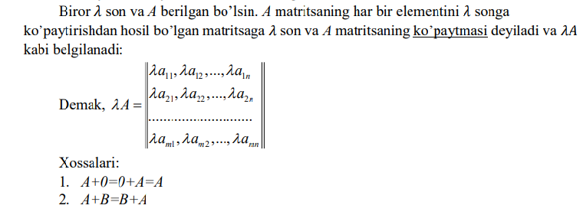


Slide 7
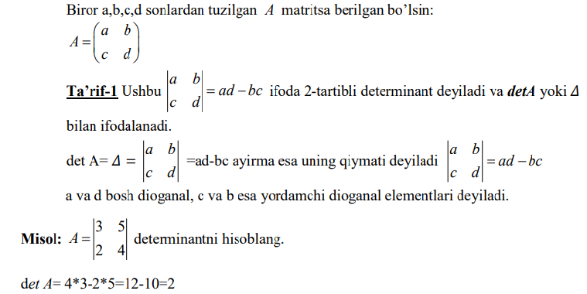

Slide 8
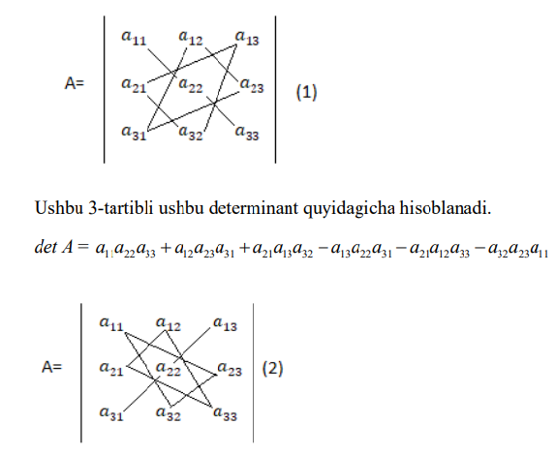

Slide 9
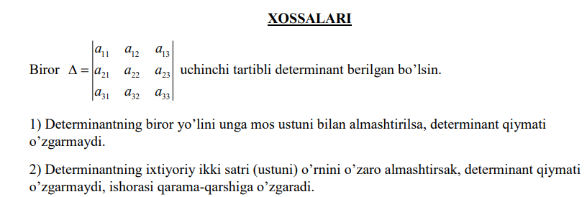
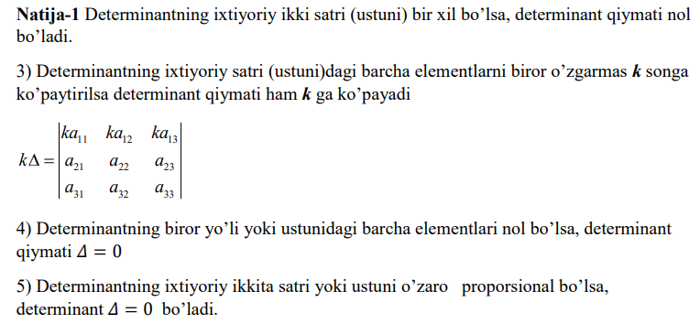

Slide 10
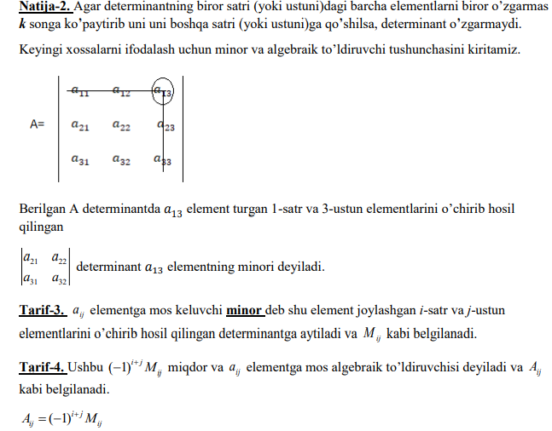

Slide 11
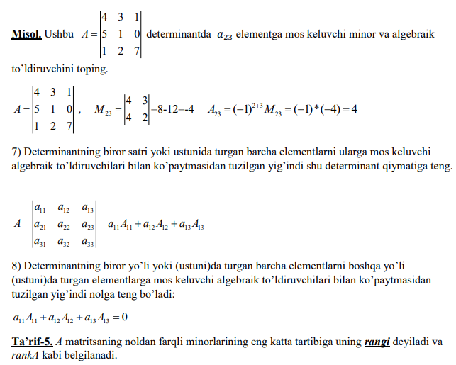

Slide 12
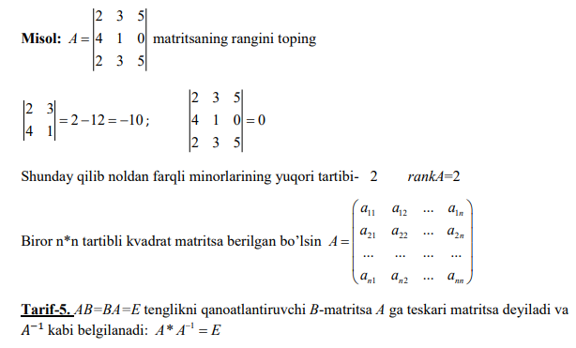

Slide 13
